Slide 1
Dance to music
Upoznavanje s postojećim rješenjima i mogućnostima

Slide 2
Postojeća rješenja
BeatMoovz
Proizvod se sastojim od narukvica s ugrađenim akcelerometrima
Povezuje se preko Bluetooth-a na pametni telefon
Na pametnom telefonu se nalazi aplikacije koja pretvara pokrete u glazbu
Moguća konfiguracija zvukova na mobitelu
SoundMoovz
Slično rješenje kao BeatMoovz
Kinect s pripadajućim programskim rješenjima

Slide 3
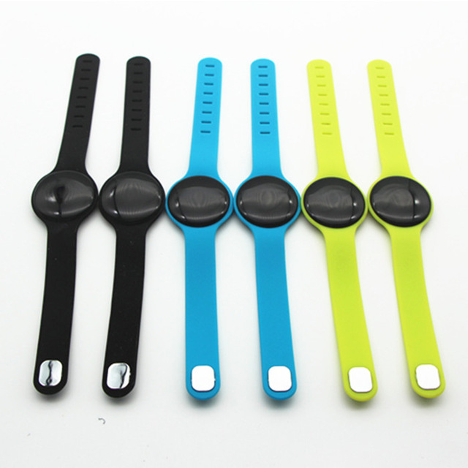
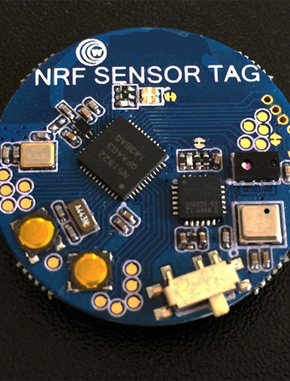
Mogućnosti
Mogućnost korištenja narukvica s Bluetooth-om i akcelerometrom: Poveznica
BLE Beaconi s više senzora BLE Beacon
Razvoj vlastitog senzorskog čvora
Wekinator – programsko rješenje otvorenog koda koje omogućava jednostavan način konfiguriranja pretvorbe pokreta u zvuk

Slide 4
Viktor Čaplinskij
Ivan Dominić
Jura Kralj
Tomislav Nogić
Matija Roglić

